Slide 1


Responsabilidades de ordem legal
Guia para o presbitério
Unidade 11

Slide 2

Estado e Igreja
Igreja e Estado estão claramente separados.
Cabe ao Estado regulamentar a existência de Igrejas.
ESTADO
IGREJA

Slide 3

Gestão transparente
Recorrer a profissionais competentes, que estejam atualizados em relação às exigências legais e que conduzam o seu trabalho de forma íntegra.

Slide 4

Código Civil
Pessoa jurídica de direito privado, na forma de organização religiosa, com fins não econômicos.
Paróquia
Comunidade
Aprovado em Assembleia Geral e registrado no Cartório de Registro de Pessoas Jurídicas.
Estatuto

Slide 5

Código Civil
A escrituração da contabilidade deve ser feita por um técnico ou uma técnica de contabilidade, contador ou contadora, devidamente registrado no Conselho Regional de Contabilidade (CRC).

Slide 6

Livro caixa
Escriturar o livro caixa em ordem cronológica de data, com os lançamentos lastreados em documentos válidos (nota fiscal, recibos etc.)

Slide 7


Documentação contábil
Entregar o movimento de caixa, os documentos extracaixa e extratos bancários à pessoa profissional da contabilidade para escriturar a contabilidade.
Guardar documentos de forma organizada.

Slide 8


Demonstrações contábeis
Mensalmente: balancete mensal
Anualmente: Balanço Patrimonial, Demonstração do Fluxo de Caixa, Inventário do Patrimônio.
Remeter cópias para o sínodo e para Secretaria Geral da IECLB.
Livros contábeis devem ser encadernados, assinados pelo presidente ou pela presidente da comunidade e pelo contador ou contadora e registrados no CRPJ.

Slide 9

Negativas fiscais
Certidões negativas e de regularidade de situação de tributos federais e previdenciários junto à Receita Federal do Brasil.
Certidão negativa na prefeitura municipal.
Certificado de regularidade do FGTS-CRF perante a Caixa Econômica Federal.

Slide 10

Parecer do Conselho Fiscal
Revisão de contas anual, com acompanhamento trimestral.

Slide 11

Orçamento anual
Elaborar o orçamento anual das receitas e despesas e encaminhá-lo para aprovação da assembleia geral. Após aprovado, remeter cópia para o sínodo.
Assembleia geral
Orçamento
Sínodo

Slide 12
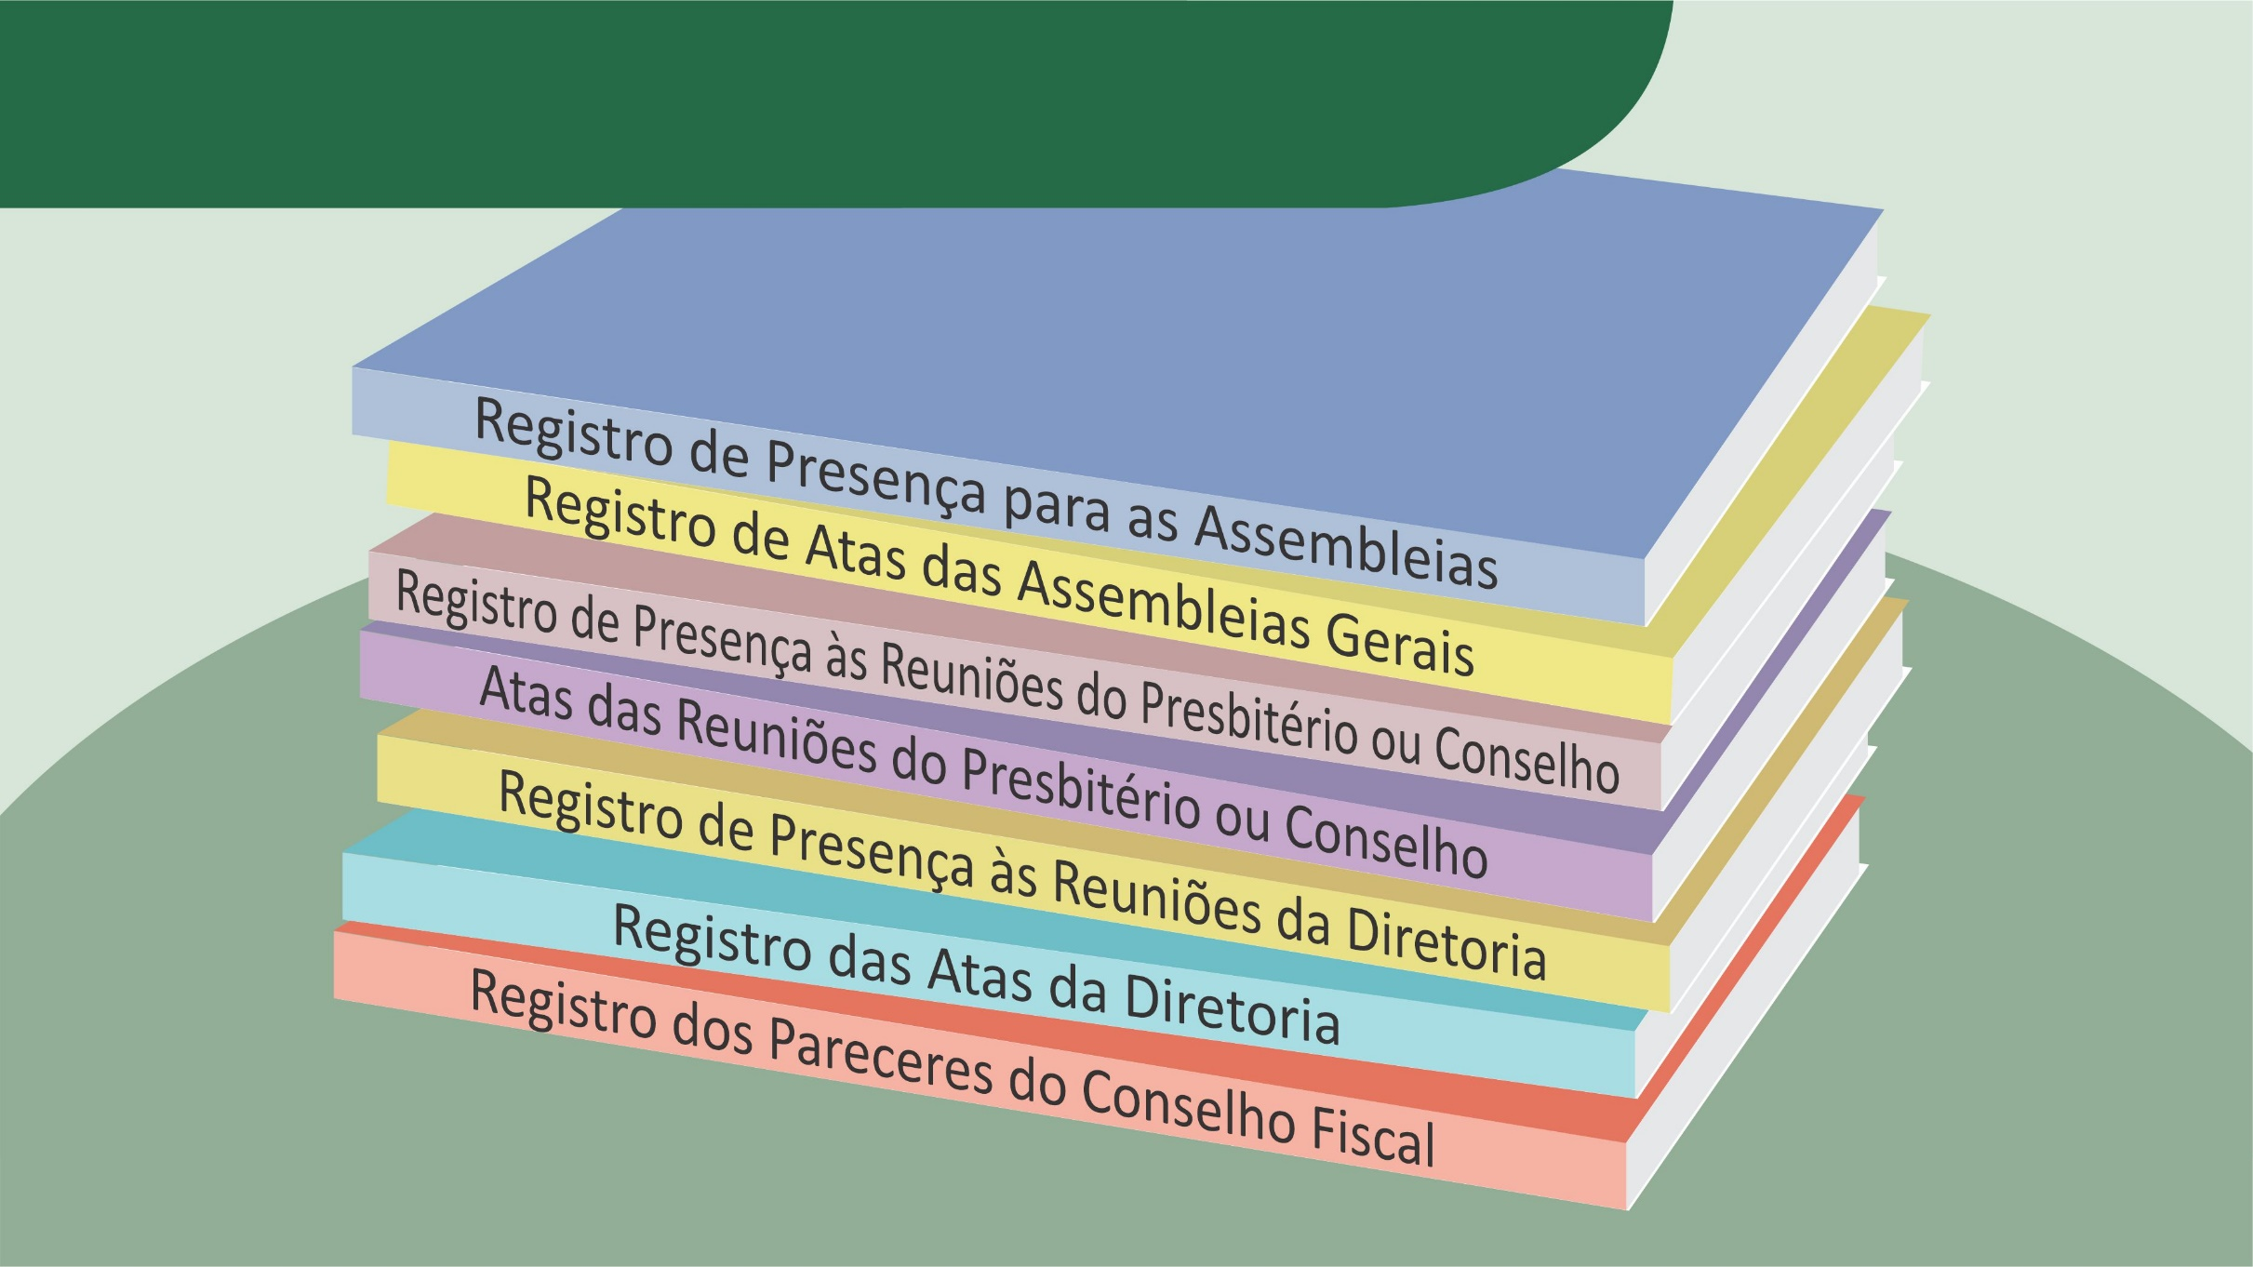
Livros societários obrigatórios

Slide 13


RECEITA FEDERAL DO BRASIL (RFB)
CNPJ - Cadastro Nacional da Pessoa Jurídica
Atualizar os dados do CNPJ quando houver alteração estatutária, mudança na presidência ou da pessoa responsável pela contabilidade.
Providenciar assinatura eletrônica para procuração e certificação digital.

Slide 14
RECEITA FEDERAL DO BRASIL (RFB)
Declarações e recolhimentos
Cuidar para que as declarações e recolhimentos aos diferentes órgãos sejam realizados de acordo com a legislação e no prazo estabelecido.

Slide 15

Ministros e ministras: recolhem pela alíquota de 20%.
Funcionários e funcionárias celetistas: recolhimento por meio de GPS.
Observar a retenção de INSS sobre RPCI e sobre Notas de Prestação de Serviços.

Slide 16

RAIS: Relação Anual de Informações Sociais
Imposto Sindical Patronal: Requerer a imunidade junto ao Sindicato Patronal.
Contribuição Sindical dos Empregados.
CAGED – Cadastro Geral de Empregados e Desempregados.
FGTS – Fundo de Garantia por Tempo de Serviço

Slide 17
PPP: Perfil Profissiográfico Previdenciário
PPRA: Programa de Prevenção de Riscos Ambientais
PCMSO: Programa de Controle Médico de Saúde Ocupacional (fazer exames periódicos)
Recibo de entrega de EPI (equipamentos de proteção individual conforme PPRA)
Registro de horários: manual, mecânico ou eletrônico (mais de 10 funcionários e funcionárias).

Slide 18

Admissão de funcionários e de funcionárias
Livro ou ficha de admissão de funcionários e funcionárias.
Livro de Registro de Inspeção de Trabalho.
Livro de ponto ou relógio de ponto.
Exame médico de admissão.
Foto 3x4 atualizada.

Slide 19
Admissão de funcionários e de funcionárias
Assinar contrato de experiência de trabalho e a CTPS, referindo o prazo do contrato.
Assinar a opção pelo recebimento ou não de vale-transporte.
Solicitar cópias de: Carteira de Identidade, CPF, Título de Eleitor, Certificado de Reservista, Certidão de Nascimento, de Casamento, Carteira de Vacinação de filhos e filhas, comprovante de endereço.

Slide 20

Demissão de funcionários e funcionárias
Exigir o exame médico obrigatório.
Pagar os direitos trabalhistas.
Homologar no sindicato ou Delegacia do MTE.
Descontar a contribuição assistencial aprovada pelo dissídio da categoria (ver com sindicato).
Pagar a Guia de Recolhimento Rescisório do FGTS – GRRF.

Slide 21
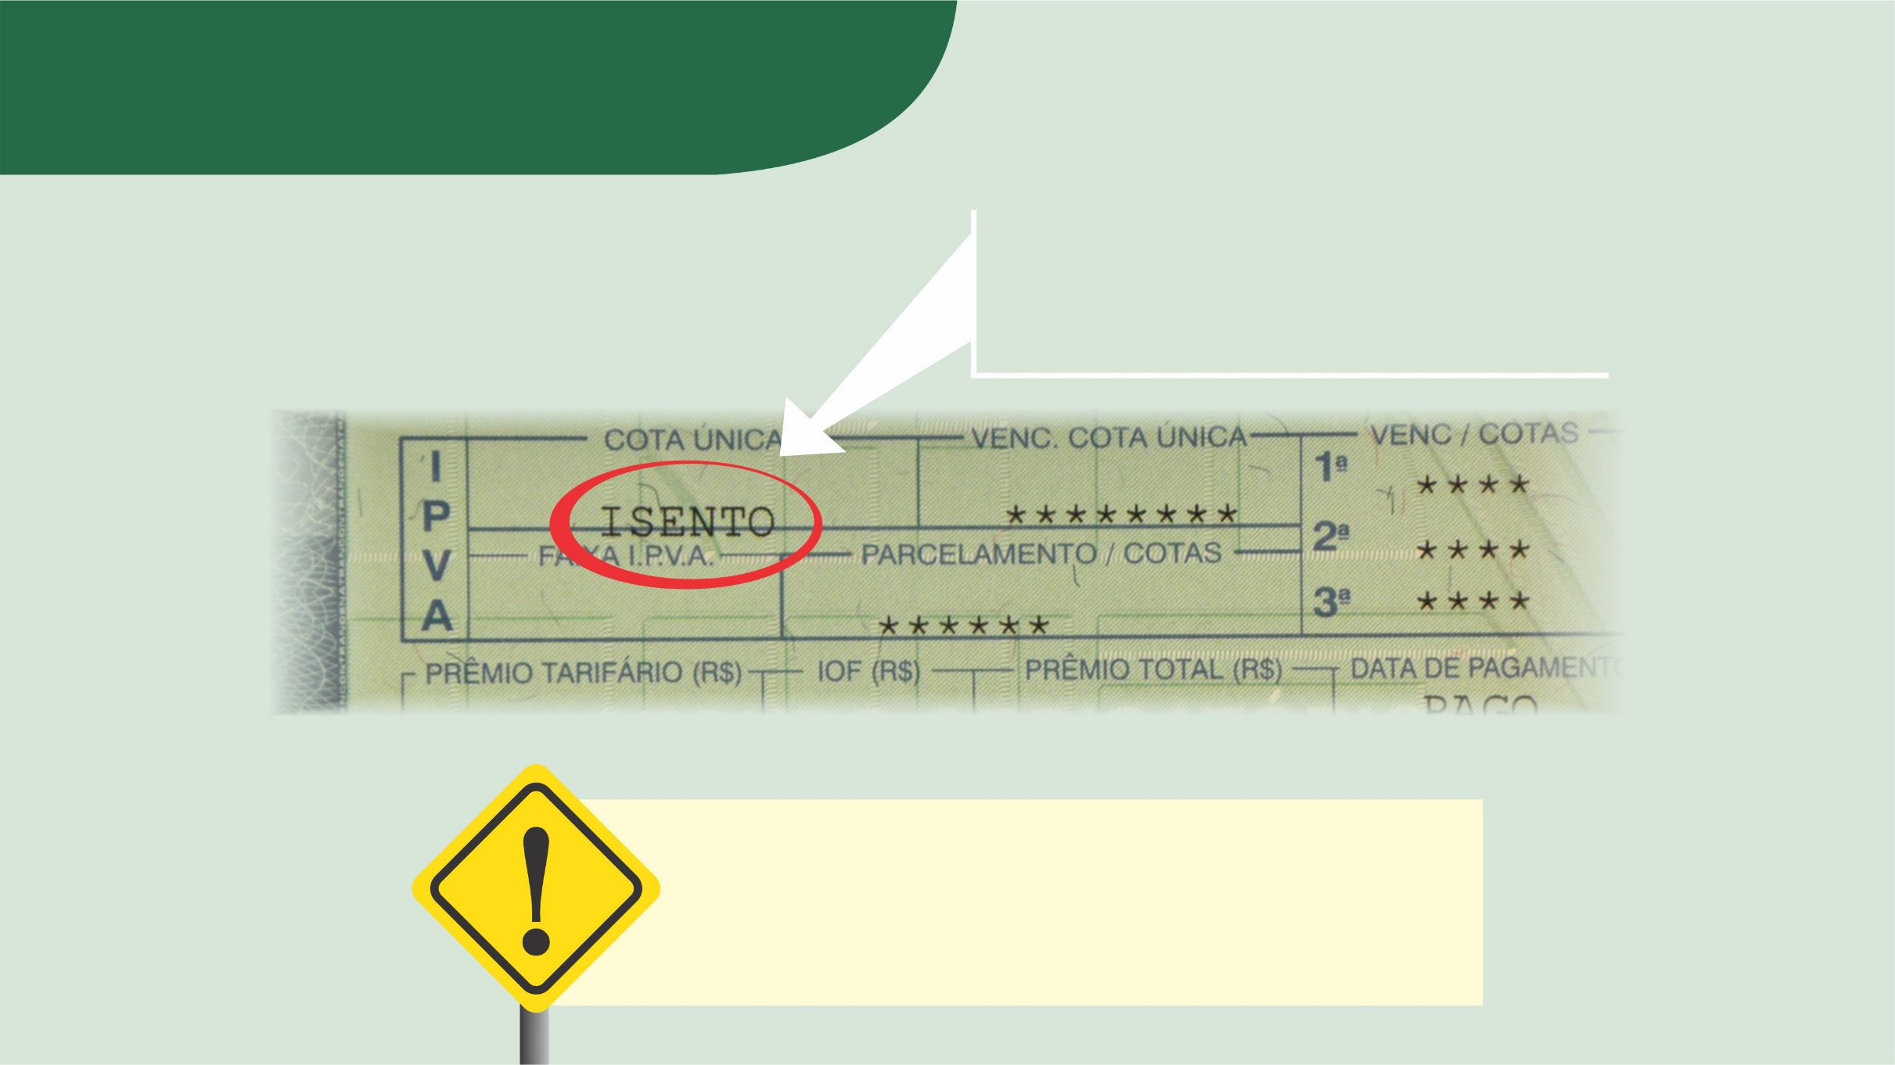
Estaduais - IPVA
Protocolar requerimento
de imunidade do IPVA.
A imunidade é aplicável a todos os tributos.

Slide 22

Estaduais - ITCMD
Requerer à Secretaria Estadual da Fazenda a imunidade desse tributo, quando do recebimento de doações e heranças.

Slide 23
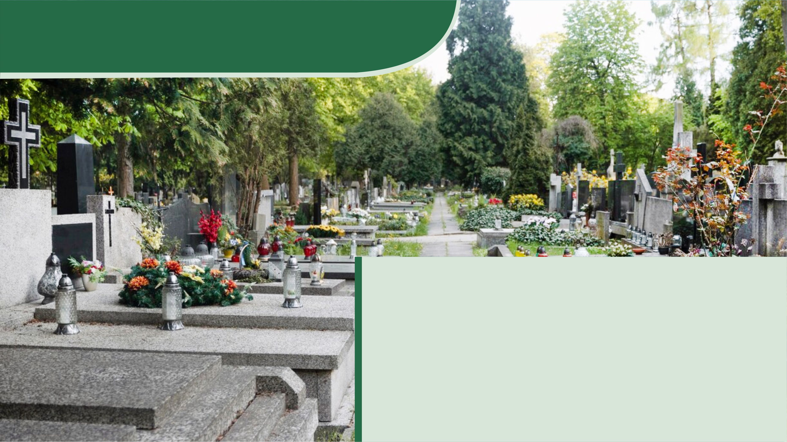
Estaduais - Saúde pública
Observar as determinações legais quanto aos cemitérios, no tocante ao meio ambiente, higiene e prevenção de doenças transmitidas pelo mosquito da dengue, entre outros.

Slide 24

Alvará de localização e funcionamento
Os acessos às dependências da paróquia, comunidade, cemitério devem ser adequados para permitir o acesso a pessoas com deficiência física.
Requerer o alvará de localização e funcionamento.
Solicitar autorização para construção.
Solicitar o Habite-se do imóvel.

Slide 25

Municipais
IPTU Imposto Predial e Urbano Requerer a imunidade do IPTU.
ISSQN Imposto sobre Serviços de Qualquer Natureza Recolher o ISSQN nos prazos estabelecidos.
ITBI Imposto sobre Transmissão de Bens Imóveis Requerer a imunidade desse tributo.

Slide 26


Municipais - Taxa de serviço
Recolher a taxa de lixo, água, esgoto conforme as datas estabelecidas.
Taxa não é imposto, por isso não se inclui na imunidade.
Observar as normas quanto à localização, limpeza, higiene, saúde e segurança etc.

Slide 27

Municipais - Corpo de Bombeiros
Requerer laudo técnico e a licença correspondente ao Corpo de Bombeiros para instruir solicitação de Habite-se na prefeitura municipal.

Slide 28
Municipais - Saúde pública
Observar as determinações legais quanto aos cemitérios, no tocante ao meio ambiente, higiene e prevenção de doenças transmitidas pelo mosquito da dengue, entre outros.

Slide 29


Questões do direito eclesiástico
Constituição.
Regimento interno.
EMO (Estatuto do Ministério com Ordenação).
Decisões conciliares.
Resoluções do Conselho da IECLB.

Slide 30

Constituição de paróquias e comunidades
O estatuto deve ser previamente aprovado pela IECLB e pelo sínodo, aos quais deverão ser encaminhadas cópias após o registro no Cartório de Registro de Pessoas Jurídicas.

Slide 31

Criação de campo ministerial
Elaborar projeto em que é demonstrada a viabilidade de sustentabilidade econômico-financeira.
Elaborar projeto de atuação do novo campo ministerial e parceria existente.
Definir o ministério que atuará no novo campo ministerial.

Slide 32

Ingresso de ministros e ministras religiosas em CAM
Os procedimentos estão definidos no EMO e nas regulamentações complementares.
O ministro ou a ministra é responsável, junto com o presbitério e a pessoa da contabilidade, pelas informações ao sínodo, à IECLB e às autoridades públicas.

Slide 33

Controle sobre o patrimônio
O imóvel de propriedade da paróquia e/ou comunidade deve estar registrado no Cartório de Registro de Imóveis. Certidão de emissão recente do imóvel deve ser encaminhada ao sínodo.
Tomar cuidado para que todo o patrimônio seja escriturado na contabilidade.

Slide 34

Controle sobre o patrimônio
O carro de propriedade da comunidade ou paróquia deve estar registrado em nome dela. No caso de venda, tomar todas as providências para transferência imediata no DETRAN.
Os seguros do veículo, do imóvel e o seu conteúdo devem ser feitos anualmente.

Slide 35

Registro batismos, confirmações, casamentos e enterros
A escrituração é responsabilidade do ministro e da ministra religiosa, que pode delegar à pessoa de sua confiança e sob sua supervisão.
Os livros de registro possuem validade jurídica e servem de prova dos atos nele registrados. São documentos históricos de utilidade pública. Portanto, devem ser bem guardados e conservados.

Slide 36


Assuntos de ordem administrativa
A estatística das pessoas membros é encaminhada diretamente à IECLB.
Repassar o dízimo e as ofertas até o dia 15 do mês seguinte ao mês de competência ao sínodo.
Remeter a planilha de depósitos efetuados na conta do sínodo até no máximo dois (2) dias úteis após depósito.
Pagar até o dia cinco do mês seguinte a subsistência ao ministro e ministra religiosa ou conforme acordado no Termo de Atividade Ministerial. Pagar a folha de salários de funcionários e funcionárias até o dia cinco do mês seguinte.

Slide 37

OJD – Ordenamento Jurídico Doutrinário
O Ordenamento Jurídico Doutrinário rege as questões de natureza disciplinar, de conflitos e de divergência doutrinária na IECLB.

Slide 38

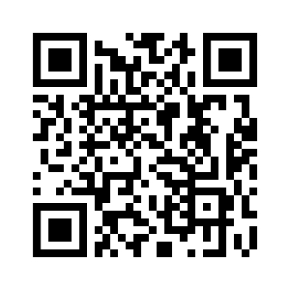
Esta e outras propostas metodológicas (PDF e PPT) são parte complementar e gratuita do Guia para o Presbitério da IECLB (Série Educação Cristã Contínua, Editora Sinodal, 2010). Elas podem ser acessadas no Portal Luterano por meio do link ou QR Code abaixo:
http://www.luterano.org.br/guia-para-o-presbiterio/
Imagens: www.freepik.com

